Slide 1


DỰ ÁN CA KHÚC HỮU NGHỊ VIỆT – NHẬT “TOMODACHI – TÌNH BẠN”
Sự kiện kỷ niệm 50 năm thiết lập quan hệ ngoại giao Việt Nam – Nhật Bản
【Kế hoạch triển khai】
24.08.2023

Slide 2

Khái quát dự án
Mục đích
Thông qua dự án này, Ban tổ chức mong muốn Ca khúc hữu nghị Việt – Nhật cùng từ khóa “Tomodachi – Tình bạn” được lan tỏa rộng khắp đến người dân hai nước, đặc biệt là thế hệ trẻ nhằm nâng cao nhận thức và tiếp tục phát huy, kế thừa mối quan hệ hữu nghị tốt đẹp Việt Nam – Nhật Bản hiện tại và trong tương lai. Ca khúc hữu nghị “Tomodachi – Tình bạn” mang nội dung về tình bạn bình đẳng, không phân biệt khoảng cách, tuổi tác, sắc tộc, màu da, chỉ cần đồng lòng và thấu hiểu, chúng ta sẽ cùng nhau tạo nên một thế giới tuyệt vời, bình yên và hạnh phúc. Chúng tôi hy vọng rằng khi hòa chung một giọng hát, một ca khúc, thông điệp về tình hữu nghị Việt Nam – Nhật Bản sẽ được tiếp nối và truyền lại cho các thế hệ mai sau.
Đơn vị tổ chức
Ủy ban Đặc biệt Kỷ niệm 50 năm thiết lập quan hệ ngoại giao Nhật Bản – Việt Nam trực thuộc Hiệp hội Doanh nghiệp Nhật Bản tại Tp.Hồ Chí Minh
Tên chương trình
Sự kiện kỷ niệm 50 năm thiết lập quan hệ ngoại giao Việt Nam – Nhật Bản
Dự án ca khúc hữu nghị Việt – Nhật “Tomodachi – Tình bạn”
Đối tượng
Thiếu nhi, thanh thiếu niên là người Việt Nam đang sinh sống trên lãnh thổ Việt Nam, có độ tuổi từ 06 – 22 tuổi.
Hình thức đăng ký
1. Tham gia trực tuyến (Online)
Thời gian tham gia trong vòng 1 tháng sau khi Họp báo công bố dự án (dự kiến từ tháng 9 đến tháng 10). Dựa trên Hướng dẫn tham gia chương trình, người tham gia gửi file hoặc link đoạn clip “Tomodachi – Tình bạn” đăng trên MXH cá nhân về cho EMAIL của Văn phòng đại diện BTC dự án (AAB)
2. Tham gia trực tiếp (Offline):
Tổ chức 5 chương trình cho người tham gia trực tiếp tại 5 thành phố lớn (Hà Nội, TP.Hồ Chí Minh, Hải Phòng, Đà Nẵng, Cần Thơ).
・Thông báo kết quả ~ Chuyến đi Nhật
Công bố top 5 người tham gia xuất sắc nhất trên toàn quốc (trực tuyến và trực tiếp) để đi Nhật, tham gia sự kiện
giao lưu và hợp xướng cùng các bé Nhật Bản (Cùng 01 người thân nếu người tham gia dưới 18 tuổi)
Tháng 9
Tháng 10
Tháng 11 - 12
●Đưa tin - Thông cáo báo chí
(12/9/2023)
●Bắt đầu tiếp nhận tham gia trực tuyến
●Đề nghị tham gia đến các trường học
trên toàn quốc
●Thành lập Văn phòng đại diện BTC dự án
●Bắt đầu tiếp nhận đăng ký tham gia
online thông qua email BTC
●Bắt đầu chương trình trực tiếp (offline)
Chọn 5 người tham gia xuất sắc nhất từ
chương trình trực tiếp trên 5 thành phố
và tất cả người tham gia qua đoạn clip hát
trực tuyến.
※Ban giám khảo (Thành viên đội ngũ sản xuất
TOMODACHI, giám khảo khách mời từ
các thành phố)
● Lễ công bố kết quả và tuyên dương người tham gia xuất sắc Dự án ca khúc hữu nghị Việt - Nhật “Tomodachi - Tình bạn”
Lễ công bố kết quả và Tuyên dương người tham gia xuất sắc
※5 người tham gia xuất sắc nhất
＋Người thân đi kèm nếu người tham gia
dưới 18 tuổi
＋5 người là thành viên đơn vị thực hiện
●Sự kiện hợp xướng “Tomodachi – Tình bạn” tại Nhật Bản
Người tham gia xuất sắc nhất tham
gia sự kiện hợp xướng “Tomodachi –
Tình bạn” cùng với các bé Nhật Bản,
người Việt Nam sống tại Nhật, du học
sinh.
※Trao đổi với Đại sứ quán Việt Nam
tại Nhật Bản về thời gian, địa điểm.
<Hình ảnh triển khai Lễ công bố kết quả>
・Đón tiếp media
・Lời chào từ Ban tổ chức
・Lời chào từ đại diện người tham gia
xuất sắc nhất
・Hợp xướng “Tomodachi - Tình bạn”
・Media phỏng vấn
<Hình ảnh triển khai chương trình>
・Đón khách
・Thông tin về hướng dẫn tham gia
・Lời chào từ Ban tổ chức
・Tổ chức chương trình (Hát & Chấm điểm)

Slide 3
Lịch trình chi tiết dự kiến (Đề xuất)
Ngày | Hoạt động | Địa điểm
12/09/2023 | Họp báo công bố dự án | Trung tâm báo chí Tp. HCM
15/09-15/10/2023 | Bắt đầu tiếp nhận tham gia trực tuyến (online) | Thiết lập Văn phòng đại diện tiếp nhận (AAB)
30/09/2023 | Chương trình trực tiếp Tp.HCM | Toà nhà Fafilm, số 8 Nguyễn Siêu, phường Bến Nghé, Tp. HCM
01/10/2023 | Chương trình trực tiếp Cần Thơ | Cập nhật sau
08/10/2023 | Chương trình trực tiếp Đà Nẵng | Nhà văn hoá lao động TP. Đà Nẵng, số 2 Cách mạng tháng 8, quận Hải Châu
21/10/2023 | Chương trình trực tiếp Hà Nội | AEON Hall, AEON Mall Hà Đông, Phường Dương Nội, Quận Hà Đông
22/10/2023 | Chương trình trực tiếp Hải Phòng | Cập nhật sau
25/10/2023 | Công bố kết quả thông qua việc gửi email cho Top 5 người tham gia xuất sắc nhất
26-31/10/2023 | Chuẩn bị hồ sơ xin visa
01/11/2023 | Nộp visa
Tuần thứ 3/ 11 or 12/2023 | Lễ công bố kết quả và tuyên dương người tham gia xuất sắc Dự án ca khúc hữu nghị Việt - Nhật “Tomodachi - Tình bạn” | Dự kiến Khu vực trước Nhà hát lớn Tp. HCM
Tuần thứ 3/ 11or 12/2023 | Chuyến giao lưu văn hoá cho top 5 người tham gia xuất sắc nhất tại Nhật Bản | 1 chuyến giao lưu văn hoá Nhật Bản 5 ngày 4 đêm

Slide 4
Tham gia trực tuyến (Online) – Khái quát tham gia
Thời gian đăng ký
15/09/2023 – 15/10/2023 (Dự kiến)
Điều kiện
tham gia
Thiếu nhi, thanh thiếu niên là người Việt Nam đang sinh sống trên lãnh thổ Việt Nam, có độ tuổi từ 06 – 22 tuổi.
Nhạc nền cho ca khúc “Tomodachi – Tình bạn” trong đoạn clip tham gia phải được sử dụng từ video trong link sau : https://www.youtube.com/watch?v=fPdt5XGIaho
Dự án chỉ tiếp nhận các phần đăng ký tham gia đơn ca, hát cả tiếng Nhật và tiếng Việt. (không nhận các đăng ký song ca hay tốp ca, hay sử dụng nhạc nền khác không phải từ video quy định)
Hình thức
đăng ký
Cách 1: Gửi file về email
Thí sinh gửi file đoạn clip trình bày ca khúc “Tomodachi – Tình bạn” về email của Văn phòng đại diện BTC.
Cách 2: Đăng tải trên mạng xã hội
Đăng tải trên mạng xã hội như Facebook, Instagram, Tiktok kèm hashtag #Tomodachi và gửi đường link
về email của Văn phòng đại diện BTC.
- Email Văn phòng đại diện BTC: infor.tomodachi@gmail.com (Dự kiến)
- Khi gửi file hoặc link đoạn clip hát “Tomodachi – Tình bạn”, bắt buộc gửi kèm các thông tin cá nhân sau:
Họ Tên, Tuổi, Quốc tịch, Giới tính, Tên phụ huynh (nếu người tham gia dưới 18 tuổi), Địa chỉ đang sinh sống, Số điện thoại.
Về dự án đi Nhật sẽ tập trung vào các điều kiện tham gia như hát đơn ca,... Tuy nhiên, BTC sẽ thông báo rộng rãi, kêu gọi đăng ký đến các cá nhân từ các trường học, tổ chức liên quan Nhật – Việt nhằm lan toả đoạn clip hát “Tomodachi – Tình bạn” để nhiều người biết đến hơn nữa. BTC kính mong nhận được sự hợp tác, ủng hộ từ quý vị. Chúng tôi cũng đang xúc tiến giới thiệu các hoạt động văn hoá của Đại sứ quán Việt Nam tại Nhật Bản.

Slide 5
Tham gia trực tiếp (Offline) – Khái quát tham gia (Chung 5 thành phố)
Lịch trình
triển khai
(Dự kiến)
・30/09/2023 Thành phố Hồ Chí Minh
Địa điểm : Hội trường Tòa nhà Fafilm, số 8 Nguyễn Siêu, Phường Bến Nghé, Quận 1
・01/10/2023 Thành phố Cần Thơ
Địa điểm: Khách sạn Cửu Long, 52 Quang Trung, An Lạc, Quận Ninh Kiều (dự kiến )
・08/10/2023 Thành phố Đà Nẵng
Địa điểm: Nhà Văn hoá Lao động Tp. Đà Nẵng, số 2 Cách mạng tháng 8, quận Hải Châu (dự kiến)
・ 21/10/2023 Thành phố Hà Nội
Địa điểm: AEON Hall, AEON Mall Hà Đông, Phường Dương Nội, Quận Hà Đông (dự kiến)
・22/10/2023 Thành phố Hải Phòng
Địa điểm: Dự kiến bổ sung sau
Hình thức đăng ký
Cách 1: Đăng ký online
Người tham gia điền thông tin vào đơn đăng ký tham gia theo nguyện vọng qua link google forms của
Văn phòng đại diện BTC. BTC sẽ liên lạc với người đăng ký để xác nhận thông tin sau khi nhận được đơn đăng ký.
Link google forms: https://forms.gle/RPAvCUiRFLdhwfTW9
Cách 2: Đăng ký tại địa điểm tổ chức tham gia trực tiếp (Ngày chương trình)
Thí sinh đăng ký tham dự tại Bàn đăng ký tại địa điểm tổ chức chương trình.

Slide 6
Tham gia trực tiếp (Offline) – Khái quát tham gia (Chung 5 thành phố)
Thời gian | Nội dung tổ chức
09:00 – 10:00 | Mở cửa, người tham gia đăng ký
10:00 – 10:05 | Phát biểu khai mạc của đại diện BTC
10:05 – 12:00 | Chương trình – Phần 1
12:00 – 13:30 | Nghỉ trưa
13:30 – 16:30 | Chương trình – Phần 2
16:30 | Kết thúc chương trình
※Thời gian chương trình có thể thay đổi tuỳ vào số lượng người đăng ký tham gia.

Slide 7
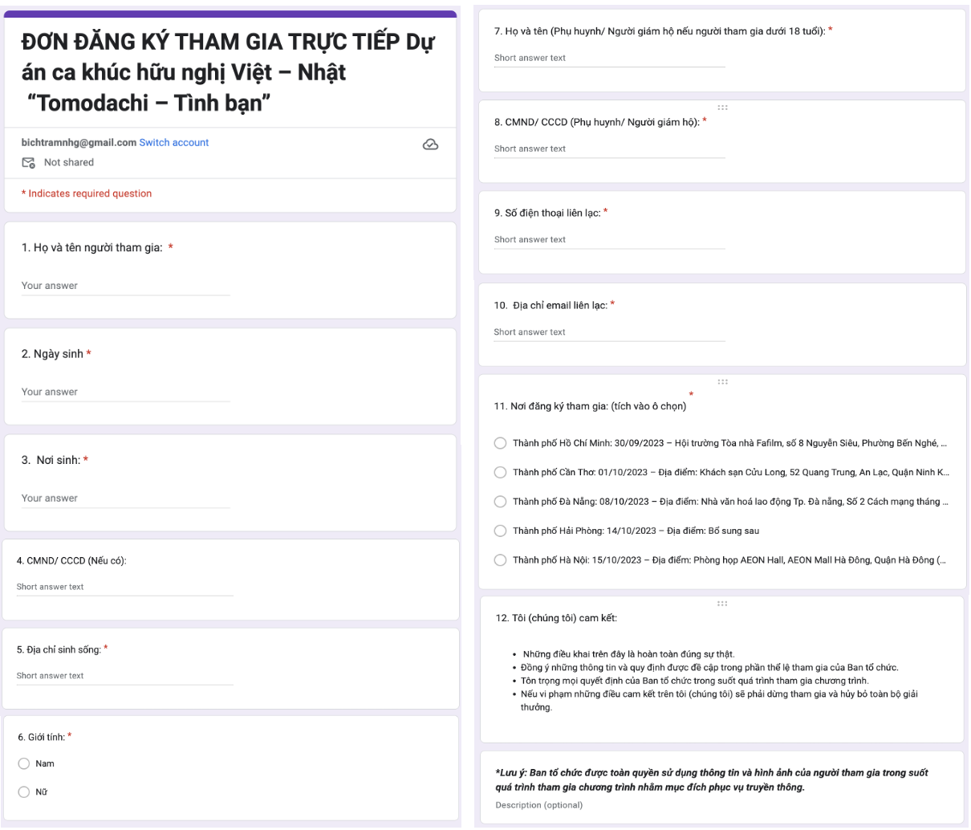
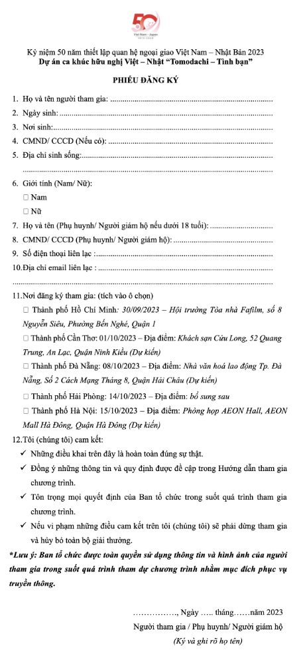
Đơn đăng ký tham gia
■ Đăng ký trực tuyến – Đơn đăng ký tham gia
■ Đăng ký trực tiếp tại địa điểm chương trình
Phiếu đăng ký tham gia

Slide 8
Tiêu chí chấm điểm (Đề xuất)
Ví dụ tiêu chuẩn đánh giá – Dựa trên thang điểm 100
- Chất giọng: 50 điểm
- Hát chuẩn lời Nhật - Việt: 30 điểm
- Phong cách biểu diễn: 20 điểm
- Ngôn ngữ: Tiếng Việt/ Tiếng Nhật, phần song ngữ
- Việc đánh giá tập trung vào phong cách biểu diễn, thể hiện phong thái trẻ thơ, tự nhiên, nhiệt huyết.
Ban giám khảo
Thành phần Ban giám khảo, hội đồng chuyên môn là những người có uy tín trong xã hội, có kinh nghiệm và chuyên môn sâu về nội dung chương trình, có khả năng đánh giá tốt nhất về phần trình diễn của người tham gia, bao gồm:
Đại diện Ban Tổ chức: 1 người
Nhạc sĩ: 1 người

Slide 9
Cơ cấu giải thưởng (Sự kiện giao lưu văn hoá tại Nhật Bản)
Cơ cấu giải thưởng
Chuyến giao lưu văn hóa tại Nhật Bản 5 ngày 4 đêm (dự kiến) dành cho 5 người tham gia xuất sắc nhất <Vé máy bay, chi phí lưu trú và các chi phí khác (không bao gồm các chi phí phát sinh theo nhu cầu cá nhân)>
01 người thân đi kèm nếu người tham gia xuất sắc nhất dưới 18 tuổi, tổng 02 người.
Trong chuyến giao lưu văn hóa tại Nhật Bản (Xem xét chuyến thăm Đại sứ quán Việt Nam tại Nhật Bản của Bộ Ngoại giao), người tham gia xuất sắc nhất sẽ trải nghiệm đa dạng văn hoá Nhật Bản, tham gia sự kiện hợp xướng “Tomodachi – Tình bạn” tại Nhật như một sự kiện giao lưu cùng với trẻ em Nhật Bản.
※Xem xét việc đón tại sân bay và truyền thông đưa tin.
※Tuân thủ tuyệt đối theo lịch trình thời gian của BTC.
BTC được quyền sử dụng hình ảnh người tham gia các hoạt động trong chương trình.
Lưu ý:
- Trong trường hợp người tham gia đạt giải không được cấp visa do người tham gia cung cấp hồ sơ trễ hạn theo quy định của BTC hoặc người tham gia không đáp ứng tiêu chuẩn xét visa theo quy định của Nhật Bản, Ban Tổ chức sẽ thay bằng người tham gia khác có điểm thấp hơn gần nhất.
- Trong trường hợp người thân/ người giám hộ của người tham gia không được cấp visa do không đáp ứng đủ điều kiện theo quy định của Nhật Bản thì Ban tổ chức sẽ yêu cầu người thân khác của người tham gia đạt giải thay thế trong trường hợp còn thời gian xét visa.

